Slide 1
Tempiranje resursa
Pripremio: Szentirmai Róbert
(sva prava zadržana)

Slide 2
Resursi i rad
Pri izvršavanju aktivnosti rad može da se rasporedi i neravnomerno.
Treba da se zadaje karakteristika rada koja najviše odgovara datoj aktivnosti.

Slide 3
Regulisanje rada
Zakašnjavanje korišćenja resursa
Zadavanje raspoloživosti resursa
Zadavanje rasporeda rada, radne krive
Ponavljajuće aktivnosti
Kalendari
Kašnjenje usled poravnavanja

Slide 4
Resursi i tempiranje
Tempiranje zadataka se ne može prosto shvatiti kao skup trajanja i logičkih veza, pošto na vremensko raspoređivanje zadataka imaju odlučujući uticaj i ograničenja u pogledu resursa i troškova.
Dodeljivanje istog resursa za više zadataka dovodi do specifične povezanosti slične logičkim vezama između zadataka koji inače nisu povezani.

Slide 5
Planiranje resursa
Cilj planiranja resursa, pored tačnog modelovanja rada raspoloživih resursa je ujedno i optimalno raspoređivanje tih resursa za aktivnosti.
Posebno važni zadaci su eliminacija preopterećenja resursa, prepoznavanje nepravilno organizovanih poslova i traženje boljih rešenja.

Slide 6
Planiranje resursa i troškova, merenje napredovanja
Planiranje resursa ima i druge važne aspekte osim ekonomskih.
Microsoft Office Project uglavnom obračunava troškove koji su srazmerni sa korišćenjem resursa; praćenje troškova projekta se vrši na bazi troškova resursa.
Nastali troškovi resursa su srazmerni sa izvedenim radovima i zato su resursi vrlo važni pri praćenju napredovanja.

Slide 7
Problemi povezani sa korišćenjem resursa
Nastaju preopterećenja. (Pažnja: preopterećenje je greška, prekovremeni rad je odluka rukovodioca!!!)
Korišćenje resursa je neujednačen ili rasparčan.
Određeni resurs radi na više
zadataka i efikasnost rada se
prilično smanjuje.

Slide 8
Preopterećenje
Ako se određeni resurs angažuje u većoj meri nego što je raspoloživ, govorimo o preopterećenju.
Preopterećenju u Microsoft Office Project-u nije subjektivna stvar: „U zadnje vreme sam tako opterećen”, već greška u planiranju.
Izgleda slično kao da imam 100 forinti a hoću da potrošim 120.

Slide 9
Prekovremeni rad
Preopterećenje ne treba mešati sa prekovremenim radom! Prvi pojam se odnosi na grešku u planiranju, drugi je metoda organizovanja rada koja ima i razne alternative.
U svakom slučaju preopterećenje treba eliminisati sa boljim organizovanjem posla, da se ne bi desilo da od mnogih upozorenja ne primetimo nove greške, nova preopterećenja.
Prekovremeni rad nije uvek najekonomičnije sredstvo.

Slide 10
Neravnomerno i raspačano korišćenje resursa
Kod nepredvidivog vršenja rada značajno se smanjuje efektivnost.
Vršenje rada treba grupisati ili bar učiniti predvidivim.

Slide 11
Istovremeno angažovanje na previše poslova
Puno vremena se gubi pri prelasku sa jednog posla na drugi, pogotovu kod intelektualnog (nerutinskog) rada.
Poželjno je i takve poslove grupisati i redom izvršavati.

Slide 12
Prikazivanje korišćenja resursa
Na dijagramu resursa (Resource Graph) ili na grafikonu u podeljenom prozoru
Sastavljanje tima iz preduzeća (Build Team from Enterprise)
Prozor za dodeljivanje resursa (Assign resources)
Na Gantt-ovom dijagramu (Gantt Chart)
U prikazu iskorišćenja
U prikazu kalendara (Calendar)
U formi izveštaja (Report)
Korišćenjem Project Server-a.

Slide 13
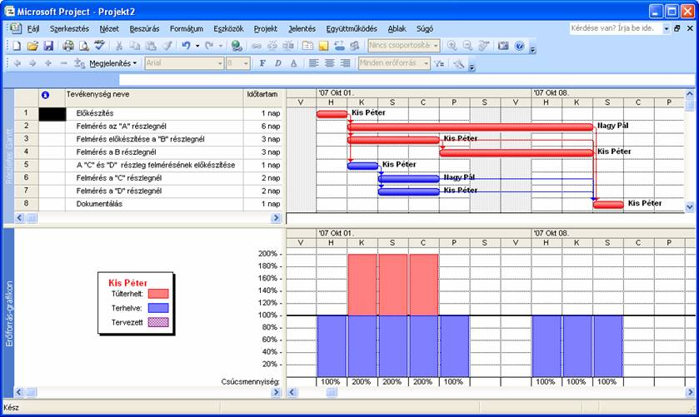
Primena grafikona resursa u podeljenom prozoru

Slide 14
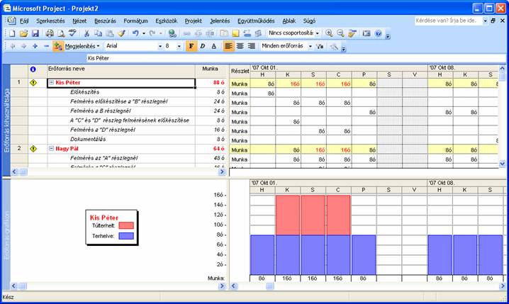
Otkrivanje uzroka opterećenja resursa
Prikaz Iskorišćenost resursa (Resource Usage)

Slide 15
Moguća rešenja za izbalansiranje resursa
Pomoću mašinskog poravnavanja izvršimo promenu tempiranja aktivnosti (zadatak nižeg prioriteta se pomera unazad ili prekida).
Zadaje se kašnjenje poravnavanja
Pri određenom tipu zadatka (zavisno od toga kako se vrši dodela resursa), promenom trajanja aktivnosti, promenom količine resursa ili promenom količine rada
Modifikacijom krive raspodele rada

Slide 16
Moguća rešenja za izbalansiranje resursa (nastavak)
Uvođenje prekovremenog rada
Prekidi
Smanjenje količine rada
Formiranje novog rasporeda rada
Promena resursa
Uključivanje novog resursa

Slide 17
A gépi erőforrásszint simítás és a prioritások
Pri koliziji korišćenja resursa odluku u vezi promene tempiranja možemo doneti na bazi prioriteta.
Prioritet može da se odnosi na:
  projekat
  aktivnost

Slide 18
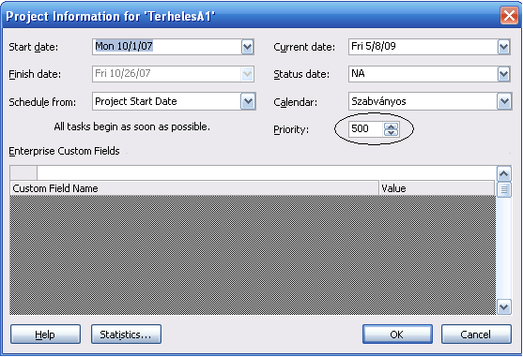
Zadavanje prioriteta projekta

Slide 19
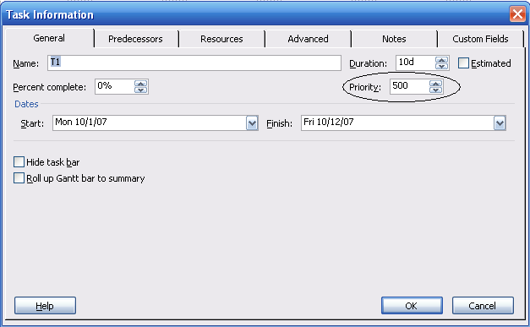
Zadavanje prioriteta za aktivnosti

Slide 20
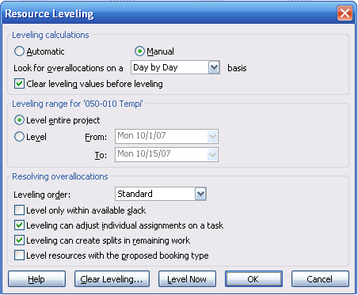
Mašinsko balansiranje resursa
Tools >
Level
Resources

Slide 21
Kontrola rezultata balansiranja
Promene označene bojama
Sadržaj polja Leveling Delay
View -> More Views -> prikaz Leveling Gantt

Slide 22
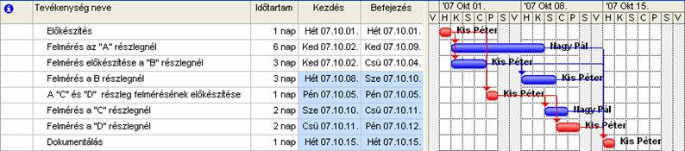
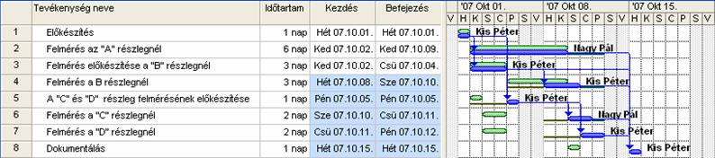
Praćenje promena
Promene označene bojama
Prikaz Leveling Gantt

Slide 23

Zadatak
Otvorimo fajl TerhelesA.mpp!
Potražimo i eliminišimo preopterećenje mašinskim balansiranjem (poravnavanjem)!
Poništimo tu operaciju, Zatim je ponovimo nakon povećanja prioriteta T2!
Pogledajmo u Leveling Gannt prikazu šta se desilo!

Slide 24
Zadatak
Otvorimo fajl TerhelesB.mpp!
Eliminišimo preopterećenje mašinskim poravnavanjem resursa!
Šta se može primetiti?

Slide 25
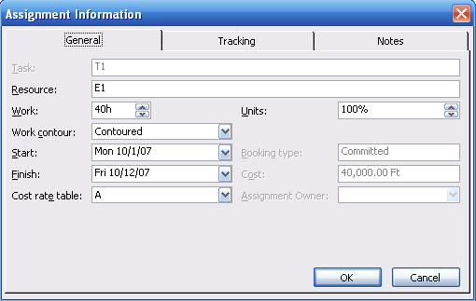
Oblikovanje krive rada
U prikazu Task Usage ili Resource Usage ručnim podešavanjem količine rada (Work) ili promenom parametra Work Contour (iz prikaza Task Usage dupli klik na naziv resursa).

Slide 26
Zadatak
Otvorimo ponovo fajl TerhelesA.mpp!
Kod zadatka T1 neka bude kontinualno rastuća potreba za resursima, a kod T2 kontinualno opadajuća.
Eliminišimo preopterećenje ručno!

Slide 27
Zadatak
Otvorimo fajl TerhelesC.mpp!
Eliminišemo preopterećenje bez pomeranja datuma završetka projekta!

Slide 28
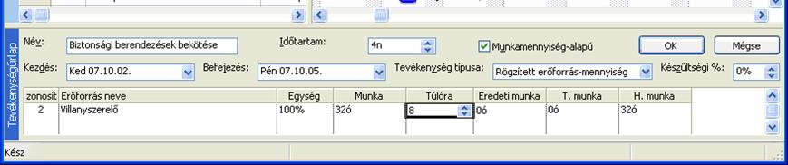
Dodeljivanje prekovremenog rada
U prikazu Task Sheet treba podeliti prozor, zatim u meniju Format, u podmeniju Details treba tražiti opciju Resourse Work.
Prekovremeni rad je deo rada!

Slide 29
Zadatak
Otvorimo fajl TerhelesD.mpp!
Eliminišimo preopterećenje dodeljivanjem prekovremenog rada!

